Slide 1
16.1.2024 TERVETULOA
Infoilta lukio-opintojen rakentamisesta ja mahdollisuuksista yksilöllisiin painotettuihin opiskelupolkuihin Kangasalan lukiossa

Slide 2
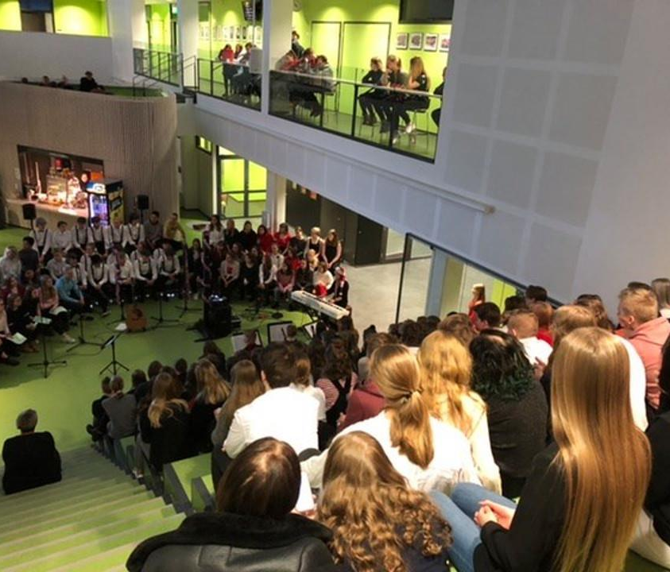
Kangasalan lukiossa teemme kaikki yhdessä korkeatasoista ja hyväntuulista oppimisympäristöä, jossa viihdymme. Luomme kaikille tasa-arvoiset mahdollisuudet menestymiseen omien tavoitteiden ja kiinnostuksen kohteiden mukaan.

Slide 3
Lukio-opinnot Kangasalan lukiossa
Lukion suoritusaika yksilöllisen opiskelusuunnitelman (HOPS) mukaan 2- 4 vuotta . Sisäänotto 135 opiskelijaa (115 yleislinja + 20 musiikkilinja)
3. vuodessa opiskelee n. 100, 3.5 vuodessa n. 5-10 ja 4. vuodessa n. 30
Lukion oppimäärä 150 opintopistettä 3. vuodessa tarkoittaa peruskoulukielellä n. 30 viikkotuntia läpi lukion.
Opiskelusuunnitelman ja jaksottaisen lukujärjestyksen suunnittelu ja muuttaminen joustavasti mahdollista.
Lukio-opiskelun ulkopuolisten harrastusten ja elämäntilanteiden huomioiminen tehdään räätälöidysti yhdessä opinto-ohjaajien ja tukipalveluiden kanssa.

Slide 4
Näin panostamme opiskelijoihimme
Lukiolaisen tehostettuun ohjaukseen ja ryhmäytymiseen lukion alussa (OP7- opintojakso ja ryhmänohjaus)
Monipuoliseen opintojaksotarjontaan eri oppiaineissa (kts. kangasalanlukio.fi)
Yhteisöllisyyden rakentamiseen (mm. yhteiset tilaisuudet jaksoittain, kouluvalmentaja)
Opiskelijoiden osallistamiseen (tutorit, opiskelijakunta, KETU-ryhmä, liikuttajaopiskelijat, hyvinvointipäivät jne)
Pakollisissa opinnoissa kontrolloidusti keskimääräisesti pieniin ryhmäkokoihin (27 opiskelijaa)
Opiskelijoiden tukemiseen opinnoissa (matikkapaja, T-tupa, tukiopetus, kielten tukiopintojaksot)

Slide 5
Nämä ovat vahvuuksiamme
Kansainvälisyysohjelma
Laaja kielitarjonta (en, ru, sa, es, it, ra)
Koulukohtaiset opintojaksot, kertausopintojaksot yo-kokeisiin, työ- ja menetelmäopintojaksot ( mm. kemia, fysiikka, biologia, psykologia, taito-ja taideaineet)
Muissa oppilaitoksissa suoritettujen opintojen hyväksiluku
Modernit tilat
Musiikista kiinnostuneille oma musiikkilinja
Tukipalvelut (kuraattori, psykologi, terveydenhoitaja, ryhmänohjaustiimit, kouluvalmentaja, työyhteisökoordinaattori)
Leirikoulumaisesti toteutetut liikunnan laskettelun ja elämysliikunnan opintojaksot

Slide 6
Lukion opiskelusuunnitelma 150 opintopistettä (op) – miten se rakentuu minimissään?
Pakollisia 94/102 op (lyhyt/pitkä ma)
Syventäviä (5 yo-koetta ) 24-34 op (valtakunnalliset+ kertaus)
Yhteensä 116-136 op (lyhyt ma+min/pitkä ma+ps/ke)
Oppimäärän täydentävät 34-14 op (kiinnostus/pakko?)
150 op
MITEN LUKIOLAINEN VOI RAKENTAA ITSELLEEN KIINNOSTUKSENSA MUKAISEN PAINOTETUN OPISKELUSUUNNITELMAN KANGASALAN LUKIOSSA?

Slide 7
Opintojaksotarjonta Kangasalan lukiossa (kangasalanlukio.fi>Opiskelijalle>Tiedostot>Opiskelusuunnitelma_250823versio.pdf)

Slide 8
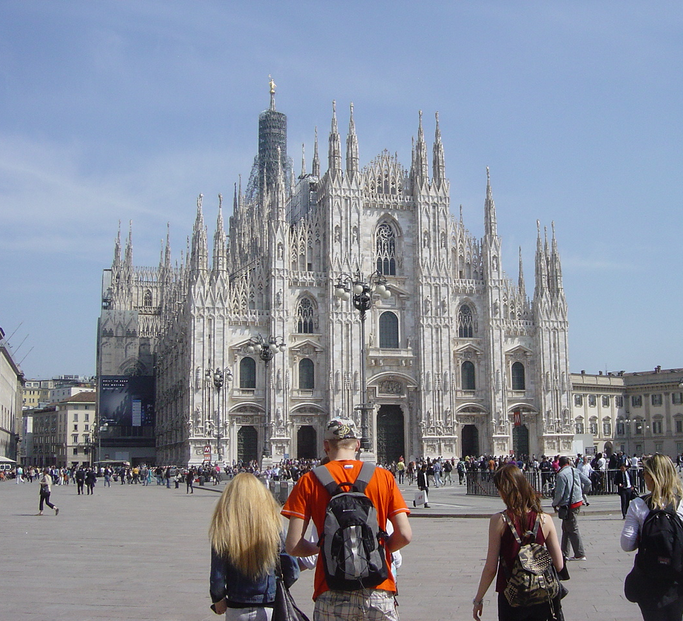
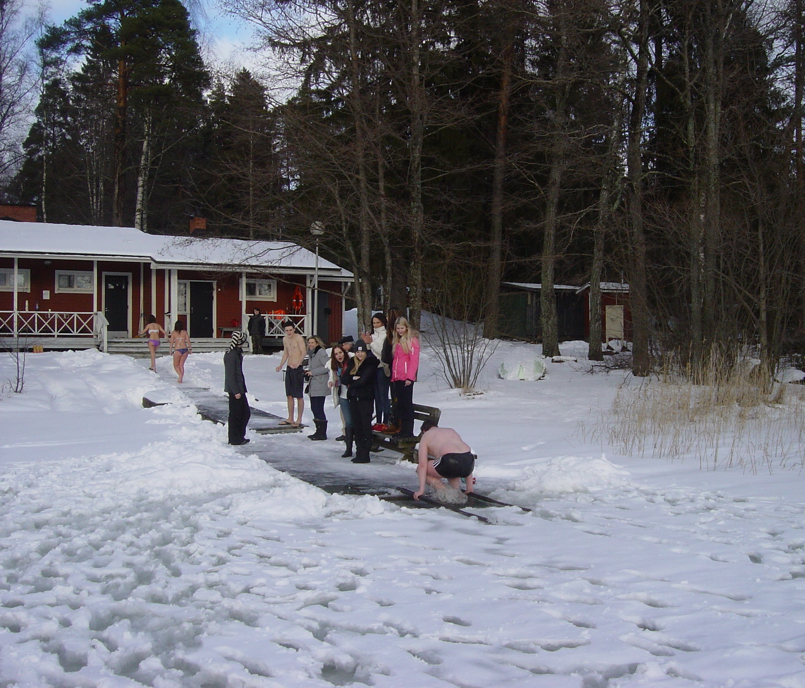
Yhteistyökumppaneita 13 Euroopan maassa - ryhmävaihdoista EU-harjoitteluun
Kansainvälisyys ja kielet kiinnostavat

Slide 9
Kangasalan lukiossa, jos kielet ja kansainvälisyys kiinnostavat
LYHYT MATEMATIIKKA
Pakolliset 94 op
YO-tutkinto 26 op
Saksan kieli 16 op
Ranskan kieli 16 op
Kv-opintojaksot 6 op
Yhteensä 158 op
PITKÄ MATEMATIIKKA
Pakolliset 102 op
YO-tutkinto 30 op
Italian kieli 12 op
Espanjan kieli 16 op
Kv-opintojaksot 4 op
Yhteensä 162 op

Slide 10
Reaaliaineet kiinnostavat

Slide 11
Kangasalan lukiossa, jos reaaliaineet kiinnostavat
PITKÄ MATEMATIIKKA/LUONNONTIETEET kiinnostavat
Pakolliset 102 op
YO- äi, en 10 op
YO-pitkä ma 11 op
YO-fysiikka 16 op
YO-kemia 12 op
Yhteensä 151 op
YHTEISKUNNALLISET/HUMANISTISET AINEET kiinnostavat
Pakolliset 94 op
YO- äi, en 10 op
YO- lyhyt ma 6 op
YO-historia 8 op
YO-yht.k. oppi 4 op
YO-psykologia 10 op
YO-uskonto 8 op
Jotain muuta 10 op
Yhteensä 150 op

Slide 12
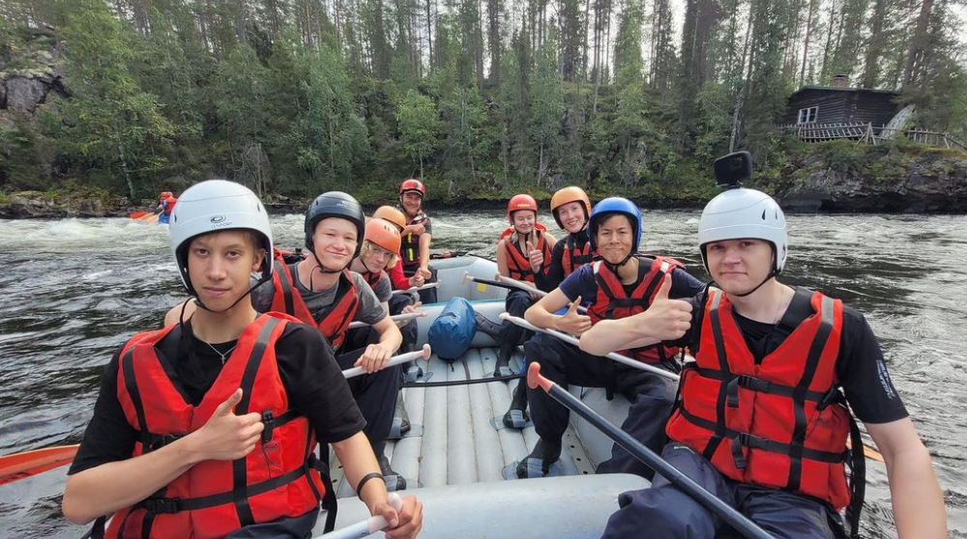
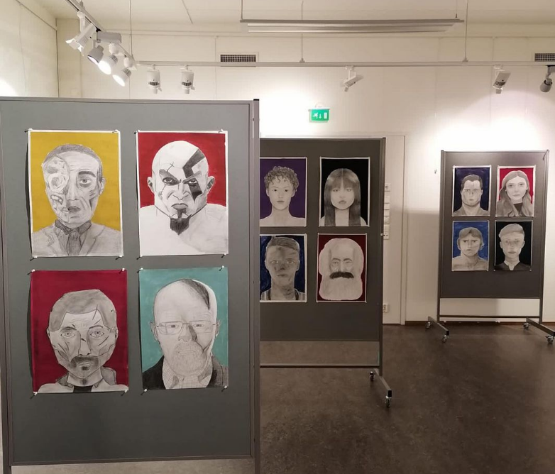
Taito- ja taideaineet kiinnostavat

Slide 13
Kangasalan lukiossa, jos taito- ja taideaineet kiinnostavat
KUVATAIDE- JA MUSIIKKI/lyhyt ma
Pakolliset 94 op
YO- äi, en 10 op
YO- lyhyt ma 6 op
YO- kaksi muuta 12 op
Liikunta vanhat tanssit 2 op
Musiikki 14 op
Kuvataide 12 op
Yhteensä 150 op
LIIKUNTA/pitkä matematiikka
Pakolliset 94 op
YO- äi, en 10 op
YO- lyhyt ma 6 op
YO-kaksi muuta 12 op
Liikunta 16 op
Urheiluvalmennus 16 op
Yhteensä 154 op

Slide 14
Mitä lukion valitseva pohtii?
Kulkemiseen käytetty aika/pvä/lukuvuosi ( 30 min vs. 2 h/pvä >mitä se tekee lukuvuodessa)?
Kulkeminen julkisilla vai omilla kulkuvälineillä?
Harrastusten linkittäminen koulunkäyntiin?
Kavereiden merkitys?
Uutuuden viehätys?
Kustannukset?
Tarjonta eri lukioissa vs. pakollisuus ja yo-kirjoitukset?
Jaksaminen?
Voinko vaihtaa lukiota kesken, jos ajatukset muuttuvat?

Slide 15
Kangasalaan lukioon hakeva
Kangasalalaiset 1. sijalla hakevat täyttävät yhteishaun yhteydessä sähköisen Forms-kyselyn lukiovalinnoistaan omien oppilaanohjaajiensa ohjauksella.
Muut 1. sijalla hakevat täyttävät kotisivujen Hakijalle –välilehdeltä löytyvän Opintokortin ja lähettävät sen lukiolle oppilaanohjaajansa kautta sähköpostilla tai paperipostilla
2-6. sijoilla hakevat eivät täytä tässä vaiheessa Opintokorttia – jos tulevat valituksi niin heille lähetetään hyväksymistiedon yhteydessä linkki Forms-kyselyyn

Slide 16
KIITOS OSALLISTUMISESTA
Vastaamme mielellämme kysymyksiin myöhemmin
Wilmalla, sähköpostilla tai puhelimitse
Oman oppilaanohjaajan kautta sopien lukiollemme voi tulla vierailemaan koulupäivän aikana pienryhmissä
Vuosi ja kertomus 2022-2023
Lukion esittely kuvin ja vanhoja vuosikertomuksia

